Slide 1
cool
Tujuan Pendidikan Agama Islam
    MKU PAI
Universitas Safin Pati

Slide 2
tujuan utama kegiatan pendidikan agama Islam (PAI) adalah sebagai berikut:
1.Aspek kognitif; agar anak didik memahami Islam dengan paradigma yang benar (berpikir paradigmatis).
2.Aspek afektif; agar anak didik mampu mengapresiasi Islam secara mendalam sehingga mereka mampu mengimani kebenaran Islam, mampu mengelola emosinya secara benar dan teratur, serta mampu menghayati ajaran Islam sehingga dapat meningkatkan keimanan dan ketakwaan. (hubungan horizontal).

Slide 3
3.Aspek psikomotor; agar anak didik mampu mengamalkan ajaran Islam secara komprehensif, baik dalam hablun minallah (hubungan vertikal), hablun minannas, dan hablun minal ’alam (hubungan horizontal).

Slide 4
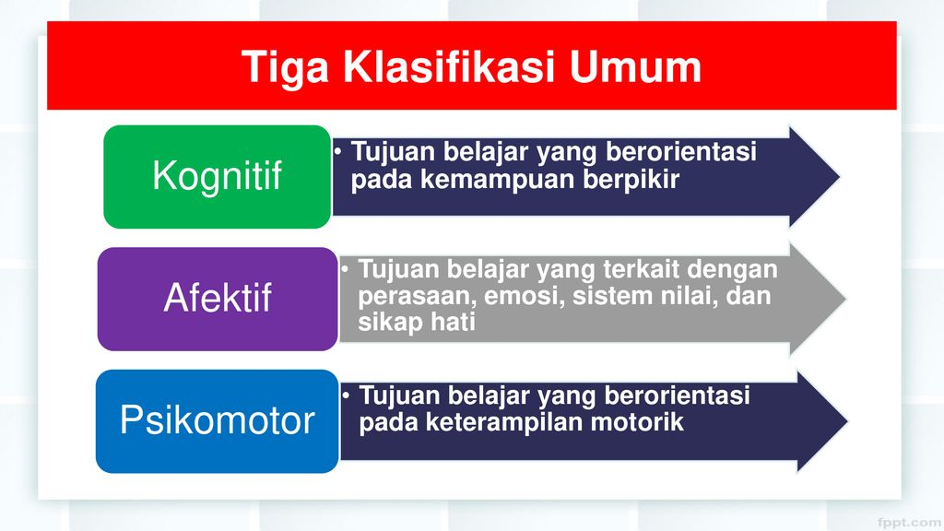

Slide 5
berkaitan dengan fenomena karakter buruk para siswa dan lambat laun akan berbahaya bagi keberlangsungan peradaban bangsa.
https://youtu.be/sY68JZeW5_E
https://youtu.be/X0wviV0w0S0

Slide 6
Konsep pendidikan islam
Tarbiyah
Ta’lim
Ta’dib
riyadhah
Proses menuju kesempurnaan metode step by step
Proses secara terus menerus yg hanya mencakup elen kognitif saja
Pemahaman Imu, mengakui kekeuasaan Allah
mendidik dengan menekankan pada “Afektif”

Slide 7
Menurut PPRI nomor 55 Tahun 2007 Bab 1 Pasal 1 dan 2tentang Pendidikan Agama dan Pendidikan Keagamaan“Pendidikan agama dan keagamaan itu merupakan pendidikan dilaksanakan melalui mata pelajaran atau kuliah pada semua jenjang pendidikan yang bertujuan untuk memberikan pengetahuan serta membentuk sikap, kepribadian manusia yang beriman dan bertakwa kepada Tuhan Yang Maha Esa, juga keterampilan dan kemampuan peserta didik dalam menyikapi nilai-nilai agama, serta untuk mempersiapkan peserta didik menjadi manusia yang dapat menjalankan dan mengamalkan ajaran agamanya” (Kementerian Hukum, 2015).

Slide 8
DASAR PENDIDIKAN AGAMA ISLAM
Dasar Yuridis
Dasar Religius
Dasar sosial psikologis
-Pancasila dan UUD 45
GBHN
Ketetapan MPR RI/II/1993
Al Qur’an
-An Nahl, 125
_Ali Imron, 104
Hadist Nabi Muhammad SAW
Pegangan hidup untuk mencapai ketenangan.
QS Ar Rad , 28

Slide 9

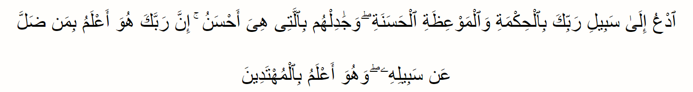

Slide 10

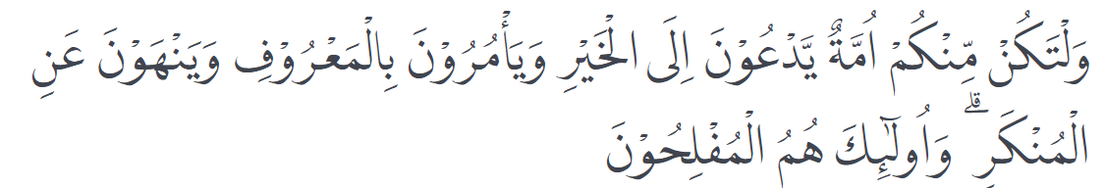

Slide 11



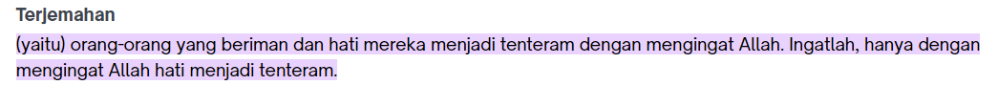

Slide 12
tujuan PAI, baik menurut ahli maupun regulasi di Indonesia,
1. telah mewarnai proses pendidikan di Indonesia.
2. PAI merupakan proses pendidikan dengan ajaran Islam sebagai konten yang diajarkan.
3. PAI diajarkan di kampus oleh Dosen PAI yang profesional.
4. PAI bertujuan untuk mendidik, membimbing, dan mengarahkan maha siswa menjmenjadi pribadi Islami (yakin, taat, dan berakhlak) dalam kerangka diri siswa sebagai individu, anggota kelaurga, bagian masyarakat, warga negara, dan warga dunia.

Slide 13
Dalam poin ini menegaskan bahwa tujuan PAI bukanlah menjadikan mahasiswa menjadi ahli ilmu agama Islam ( Akhsani Taqwim).
5. Insan kamil ( Akhsani Taqwim) adalah pencapaian tujuan PAI tertinggi sehingga mampu menjadi manusia yang dapat menjadi rahmat sekalian alam (rahmatan li al-‘alamin).yang berarti bahwa
mahasiswa mampu mengimplementasikan dan mengaktualisasikan baik dalam kehidupan pribadi dan sosialnya mampu menebarkan kedamaian sebagai esensi ajaran agama Islam

Slide 14
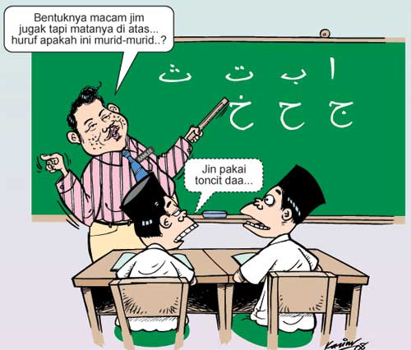
menurut bapak / Ibu pesan apa yang tersirat dalam gambar ini???

Slide 15


